Slide 1
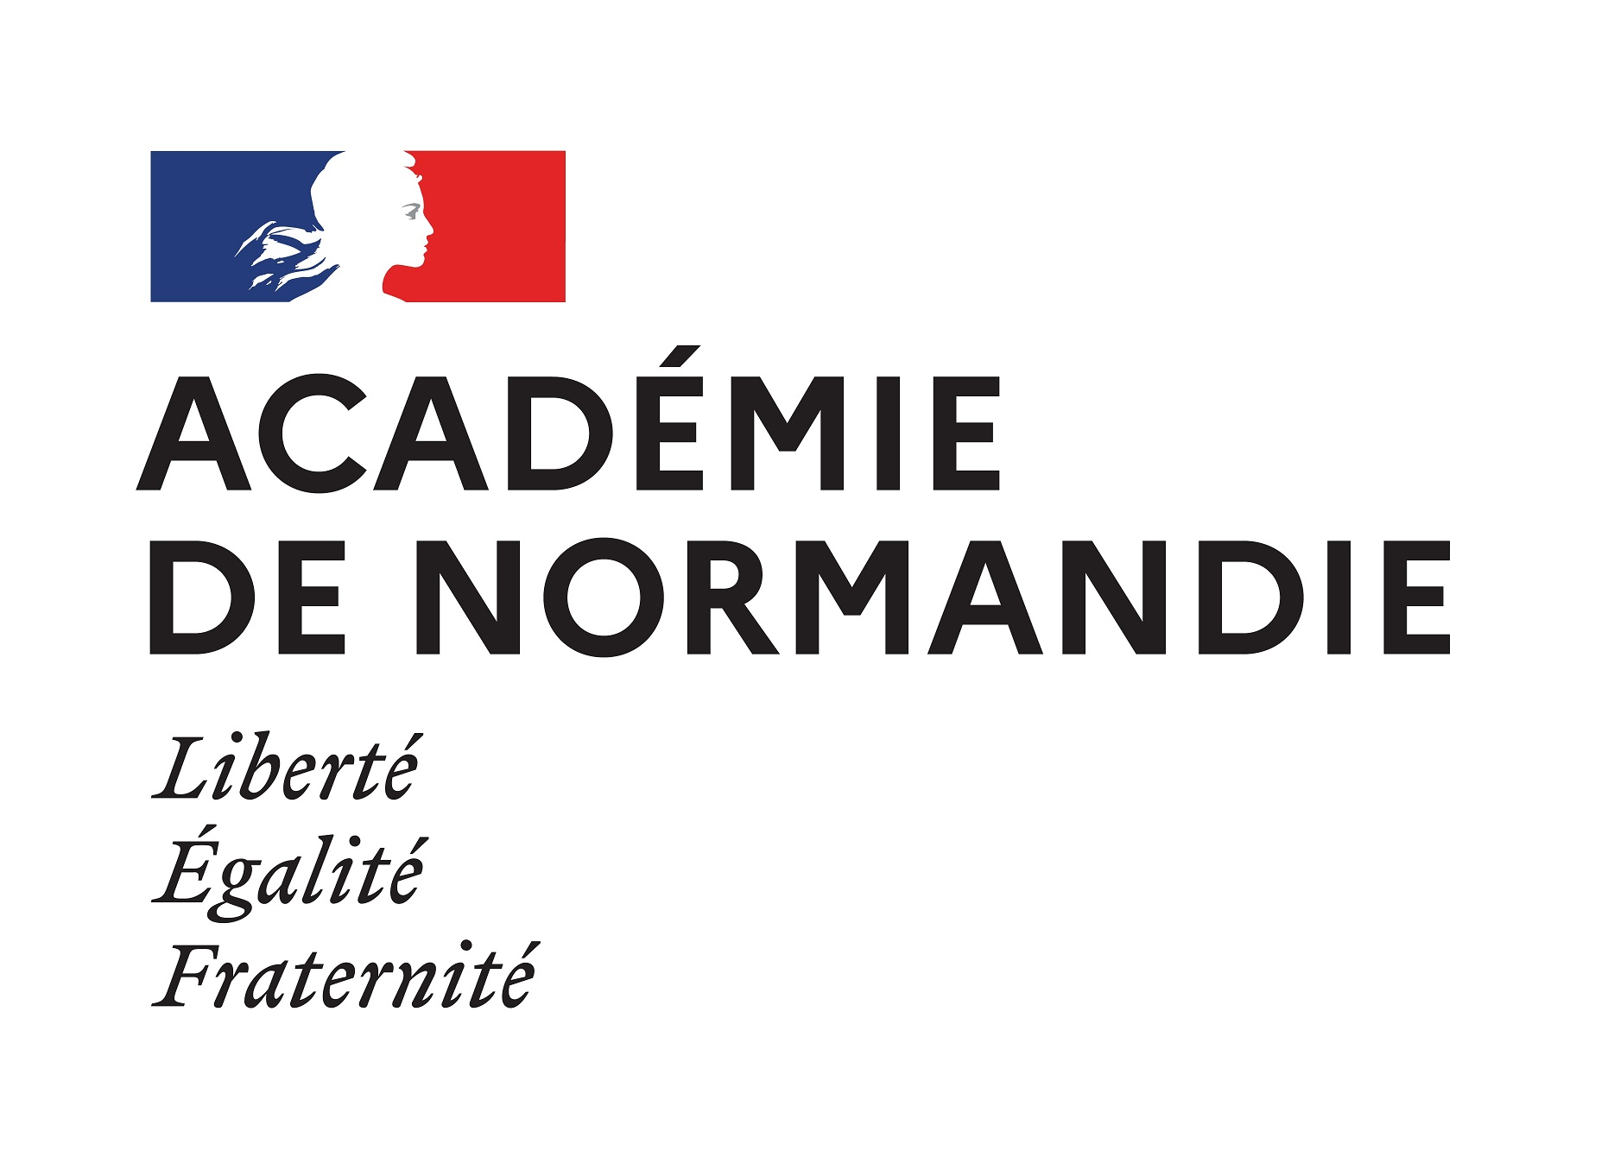
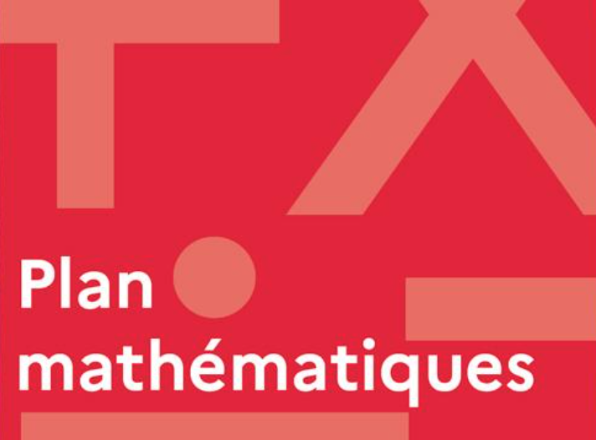
La résolution de problèmes
en géométrie de la maternelle au CM2
Notes:
Appréhender les principaux obstacles et ruptures conceptuelles rencontrés par les élèves
Cerner les enjeux de l’enseignement de la géométrie plane à l’école primaire : passer du regard ordinaire porté sur un dessin au regard géométrique porté sur une figure.
Identifier les savoirs géométrique à construire et la manière de faire au regard des différentes tâches. Quoi et quand institutionnaliser : langage, définitions, propriétés…
Percevoir les atouts de la RDP en géométrie et en particulier les situations de reproduction et de restauration de figures
Découvrir le rôle fondamental joué par les instruments porteurs de propriétés dans la construction des concepts (variable didactique essentielle)
Aborder l’importance du langage
1

Slide 2
Les différents niveaux de géométrie sources d’obstacles
Cycle 1
Cycle 2
Cycle 3
Cycle 4
Géométrie perceptive
Géométrie instrumentée
Géométrie théorique
Géométrie (I)
Géométrie (II)
Nature des objets
Nature des objets
Objets géométriques matérialisés
Objets idéels (théoriques)
Rôle des représentations
Rôle des représentations
Objets d’étude
Outil heuristique
Outils de validation
Rupture
Outils de validation
Rupture
Outils de validation
Les sens
(intuition)
Les instruments
(expérience)
Les théorèmes
(déduction)
Notes:
Objectif : identifier l’existence de différents niveaux de géométrie par lesquels passe successivement l’élève au cours de sa scolarité et rendre l’enseignant capable de déterminer à quel niveau de géométrie se situe son attente dans les activités proposées.
Perceptive où l’élève distingue les formes les unes des autres, perçoit des égalités de longueur…
Instrumentée où les propriétés sont contrôlées avec les instruments. L’élève est déjà passé d’une perception globale de l’objet à une perception séquentielle (assemblage de plusieurs éléments de base, comme des segments…). L’élève s’appuie sur certaines propriétés d’éléments constitutifs de la figure. Cette connaissance plus analytique lui permet de prendre appui sur quelques propriétés (alignement, perpendicularité, parallélisme, égalité de longueurs, milieu, axes de symétrie) vérifiées à l’aide d’instruments.
Théorique où l’élève utilise les informations qui lui sont données dans un énoncé ou sur un schéma et ses connaissances (définitions, théorèmes, sans recourir aux instruments, …). Il les organise en un raisonnement hypothético-déductif.
De la maternelle à la troisième, il s’agit de passer de la reconnaissance de formes, d’objets matériels qu’on manipule à des objets théoriques (idéels) définis par des propriétés et à l’aide desquelles on établit d’autres propriétés par des démonstrations.
Les critères permettant de distinguer ces géométries sont multiples : ils portent notamment sur la nature des objets (spatiaux, spatio-graphiques, théoriques), la nature des tâches du sujet (action, anticipation, déduction) et la nature des méthodes de validation (validation pratique, recours à la mesure, recours exclusif aux raisonnements).
La figure c’est une construction de l’esprit, un objet idéal. Elle peut être décrite par un texte, une formulation, l’énoncé de ses propriétés.
Une figure (objet de la pensée) c’est un objet théorique qu’une forme dessinée ne fait qu’évoquer. Une figure est un carré si certaines propriétés caractéristiques peuvent être déduites des données initialement fournies.
C. Houdement & A. Kuzniak, Géométrie et paradigmes géométriques (1999)
La géométrie I offre une place licite au mesurage. Elle est expérimentale et déjà déductive.
La géométrie II amène à regarder des objets anciens avec un nouveau point de vue, elle infère à partir de ces objets, de nouveaux objets au caractère idéel. La compréhension de la géométrie II passe par la prise de conscience d’une véritable rupture avec le mode de production (ou de validation) des connaissances : un système théorique qui ne peut se résumer au « faire voir », qu’il soit matériel ou virtuel.
L’enseignant peut jouer sur certains paramètres (variables didactiques) ou certains leviers pour faire « passer » les élèves d’une géométrie à l’autre. Par exemple, il peut proposer des figures pour lesquelles la perception ne permet pas d’identifier leurs propriétés (un rectangle « presque carré », un parallélogramme « presque rectangle ») pour passer de la géométrie perceptive à la géométrie instrumentée ou utiliser des figures faites à main levée ou des figures qui ne respectent pas les vraies grandeurs pour que l’usage des instruments devienne inopérant.
2

Slide 3
Les différents niveaux de géométrie sources d’obstacles
Tracez sur une feuille blanche, à la règle et au compas,
un triangle dont les longueurs des côtés sont 4 cm, 6 cm et 7 cm. Est-ce un triangle rectangle ? Justifiez.
6 cm
« Oui, ça se voit » :
géométrie perceptive
7 cm
« Oui, regarde mon gabarit d’angle droit » :
géométrie instrumentée
4 cm
« Non, en utilisant le théorème de Pythagore » :
géométrie hypothético-déductive
Notes:
On voit comment des validations acceptées à une époque ne le seront plus.

Slide 4
Les différents niveaux de géométrie sources d’obstacles
Si le triangle est un triangle rectangle, le milieu de l’hypoténuse est le centre du cercle circonscrit au triangle : on essaye de prendre le milieu de tous les côtés et d’y faire des cercles.
Aucun cercle n’est le cercle circonscrit au triangle donc le triangle n’est pas un triangle rectangle.
(extrait d’une copie du CRPE)
Notes:
L’enjeu fondamental pour l’enseignement est d’abord la prise de conscience par les enseignants de l’existence simultanée (et non chronologique) de ces deux paradigmes, de leurs caractéristiques et de leur intérêt à chacun pour l’enseignement de la géométrie.
Prenons conscience de la rupture entre la géométrie de l’école et la géométrie du collège au travers de l’exemple suivant. Les élèves ont exclusivement été amenés à raisonner sur des dessins. La précision des tracés était une exigence fondamentale en géométrie.
Au-delà du constat d’une rupture dans les pratiques de validation entre le primaire avec le recours aux instruments et le secondaire avec l’entrée dans les processus discursifs de démonstration, il est essentiel de penser les éléments de continuité entre la géométrie qui s’organise autour des tracés instrumentés (la géométrie des tracés) et la géométrie dans laquelle la figure matérielle (le dessin) est renvoyée au second plan (la géométrie théorique).
Pour favoriser cette continuité il convient de travailler à l’élaboration d’un regard géométrique compatible avec la géométrie déductive du secondaire.
Justification grâce à l’équerre : non privilégiée à ce niveau Utilisation de connaissances mathématiques mais preuve qui s’appuie sur le dessin…
La grande importance accordée aux dessins précis et soignés dans l’enseignement de la géométrie à l’école primaire VS la défiance vis-à-vis de ce qu’on voit sur le dessin pour raisonner en géométrie au collège.
La géométrie experte repose sur des définitions qui refusent tout argument d’évidence, elle se contraint à tout démontrer, à ne rien accepter sans en avoir une raison rationnelle. Or il s’agit pourtant d’appréhender l’espace physique, matériel, celui que l’on perçoit par l’évidence. Il faut trouver le moyen de réconcilier ces deux pôles.
Distinction dessin / figure : dessin peut être bleu ou rouge, pas la figure. Une figure c’est une liste de propriétés. Le dessin n’est qu’une représentation imparfaite de la figure.
4

Slide 5
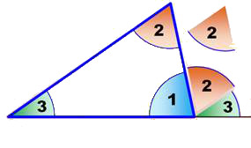
Les différents niveaux de géométrie sources d’obstacles
Si on se limite à la géométrie (I) à l’école primaire cela ne signifie en rien qu’il faille renoncer à la compétence RAISONNER, bien au contraire ! La géométrie est même un domaine privilégié pour conduire des raisonnements.
Montrer que la somme des 3 angles d’un triangle est égale à 180°.
Géométrie I
Géométrie II
Raisonnement par l’expérience en rapprochant 3 gabarits
Raisonnement par déduction logique (démonstration)
Notes:
Dans le raisonnement, on part de quelque chose (souvent la définition ou un théorème déjà démontré) et on en déduit une nouvelle propriété.
En géométrie cohabitent deux sortes d’artefacts : les instruments géométriques usuels ou moins usuels mais aussi les règles théoriques qui régissent le fonctionnement du système hypothético-déductif. Les seconds concourent à la preuve en Géométrie II, ce sont en effet les seuls instruments licites de la validation en Géométrie II. Les premiers concourent à la preuve en Géométrie I (ils aident à clore le problème), nourrissent l’heuristique et fournissent un « terreau » d’expérimentation pour la Géométrie II.

Slide 6
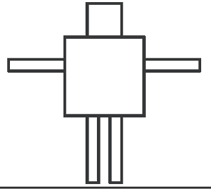
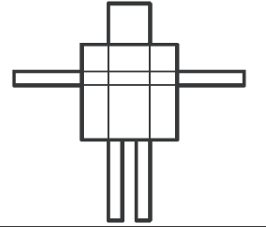
Un enjeu : l’évolution du regard des élèves sur les figures
Vision iconique
Vision non iconique
Vision assemblage par juxtaposition
Vision assemblage par superposition
Notes:
Spontanément et au premier coup d’œil, l’appréhension d’un objet est globale. Vision iconique / Vision surface 2D = priorité cognitive
Autrement dit, la déconstruction dimensionnelle des formes impliquée par l’introduction des connaissances géométriques va à l’encontre des processus spontanés d’identification visuelle des formes = obstacle majeur
Dans la scolarité, très vite (dès le primaire) on travaille sur les droites, leurs relations et leurs propriétés et en fonction de ça on étudie les figures de bases, triangles, carrés…
De ce fait, on valorise les configurations dites 1D (droites parallèles, droites perpendiculaires) par rapport aux figures 2D
Or, cela se heurte à la manière dont les figures sont perçues et interprétées en dehors des mathématiques. Les formes 2D ne se décomposent pas perceptivement en un réseau de formes 1D.
Comment les faire passer d’un regard centré sur les surfaces et leurs contours à un regard qui fait apparaître le réseau de droites et de points sous–jacent aux différentes figures étudiées à l’école ? Ce passage exige un développement des capacités d’analyse visuelle des figures. Sans une telle transformation de la manière spontanée et prédominante de voir, toutes les formulations de propriétés géométriques risquent d’être des formulations qui tournent à vide.

Slide 7
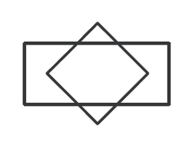
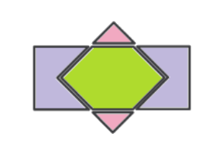
Un enjeu pour l’école autour de la manière d’appréhender les figures
Vision assemblage par superposition
Vision assemblage par juxtaposition
Notes:
La vision « surfaces » d’une figure est celle qu’on porte sur un puzzle, c’est-à-dire un assemblage de figures simples. On peut toutefois distinguer les puzzles par juxtaposition où les figures simples juxtaposées sans chevauchement et les puzzles par superposition où les figures simples peuvent se chevaucher. Des caractéristiques matérielles techniques comme le coloriage, des traits pleins ou pointillés, peuvent influer sur l’identification des figures simples qui composent la figure et inciter à voir la superposition plutôt que la juxtaposition ou l’inverse (voir Duval et Godin, 2006).
Il faut que ça reste flexible dans les deux sens. Le prolongement des traits inverse un assemblage par juxtaposition en un assemblage par superposition. La décomposition en autant de formes que de contours fermés transforme un assemblage par superposition en un assemblage par juxtaposition
Faire de la géométrie (pour reproduire ou décrire) demande de porter sur ces figures un regard différent de celui qu’on porte ordinairement sur des dessins : identifier des surfaces, des lignes et des points qui composent cette figure en même temps que les relations qui les lient, visuellement et conceptuellement.
Les jeunes élèves différencient à la vue un gabarit représentant un carré d’un gabarit représentant un rectangle ou un losange non carré. Ces objets leur apparaissent dans leur globalité, et non comme étant le résultat d’une construction de segments contigus, perpendiculaires et égaux deux à deux. La confrontation de l’élève à des problèmes devrait lui permettre en particulier de commencer à comprendre que cet objet est en fait complexe et composé, c’est-à-dire qu’il peut être vu comme constitué par des objets plus élémentaires, qui comportent eux aussi entre eux des relations.
Troisième article de référence : R. Duval et M. Godin, Les changements de regard nécessaires sur les figures, Grand N n°76 (2005)
Il convient de provoquer un changement de regards sur les figures…
7

Slide 8
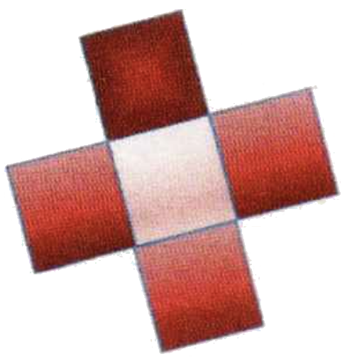
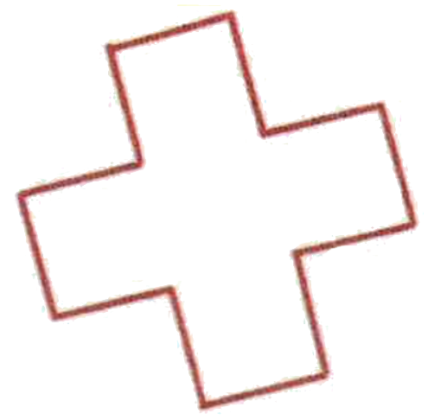
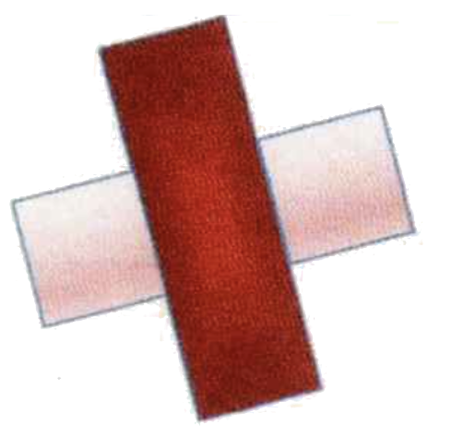
Un enjeu pour l’école autour de la manière d’appréhender les figures
Vision points (0D)
Vision lignes (1D)
Vision contours (1D/2D)
Vision surfaces superposées (2D)
Vision surface (2D)
Vision surfaces juxtaposées (2D)
Notes:
On a vu l’importance dans les activités précédentes de pouvoir disposer d’une vision analytique des formes géométriques pour mettre en place le processus de reconstruction ou de restauration et prendre appui sur les propriétés des figures. Les formes sont constituées d’unités figurales de plus petites dimensions mises en relation par des propriétés géométriques.
La vision spontanée des figures est celle de surfaces (dimension 2) fermées juxtaposées. Voir des surfaces partiellement superposées comme c’est presque toujours le cas en géométrie demande déjà une décentration par rapport au regard qu’on porte au premier coup d’œil.
Acquérir la mobilité du regard entre les visions surfaces, lignes et points des figures, c’est voir selon les besoins n’importe laquelle des figures à partir d’une seule d’entre elles. Dès que l’une est présente, les autres sont mentalement présentes et d’autres au besoin. Cela suppose de voir différentes composantes de la figure et les relations entre elles. En même temps, on enrichit la signification des mots : le mot rectangle évoque toutes les propriétés.
Dans une vision points aboutie, la figure devient un ensemble de points ainsi que toutes ses parties ; cependant, la vision points commence à exister bien avant : dès qu’on est capable de faire apparaître des points dont on a besoin, par exemple pour tracer, à partir d’autres éléments graphiques dont on dispose.
Dans une vision lignes, la figure est constituée de lignes qui peuvent se tracer avec des instruments : la règle pour les droites et les segments, le compas pour les cercles ou les arcs de cercles. Les points sont des extrémités de lignes ou des intersections de lignes. On peut prolonger des segments (imaginer la droite support d’un segment), tracer des segments (voire des demi-droites ou des droites) qui relient des points qu’on a déjà̀ mais on ne cherche pas à définir une droite nouvelle pour obtenir de nouveaux points ni à obtenir un point nouveau pour définir une ligne nouvelle.
Un premier travail spécifique sur le thème « voir sur la figure » doit demeurer primordial dans la perspective d’une utilisation plus importante de la figure à tous les niveaux.
!comission CREM Kahane)
La construction de nouvelles connaissances géométriques est soigneusement articulée avec les connaissances spatiales antérieures des élèves afin de permettre :
De passer d’une perception globale des objets (leur forme) à une analyse nécessaire de leurs propriétés
Il y a un enjeu majeur en géométrie à l’école primaire c’est de travailler sur la manière d’appréhender les figures géométriques et de changer le regard des élèves. Les faire passer d’une vision iconique (naturelle), d’une vision surface où les objets sont appréhendés dans leur globalité à une vision ligne et à une vision point. Car ce sont sur ces éléments géométriques unitaires que reposent les propriétés des figures et les différents théorèmes.
Comment favoriser ce nécessaire changement de regard des élèves sur les figures ? Quelles activités sont susceptibles de permettre de développer ces différente visions sur les figures ?
1/ Déconstruction dimensionnelle
Les formes sont constituées d’unités figurales de plus petites dimensions mises en relation par des propriétés géométriques.
La description n’est pas temporalisée.
Activité discursive
2/ Déconstruction instrumentale
8

Slide 9
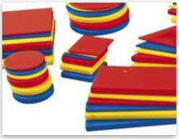
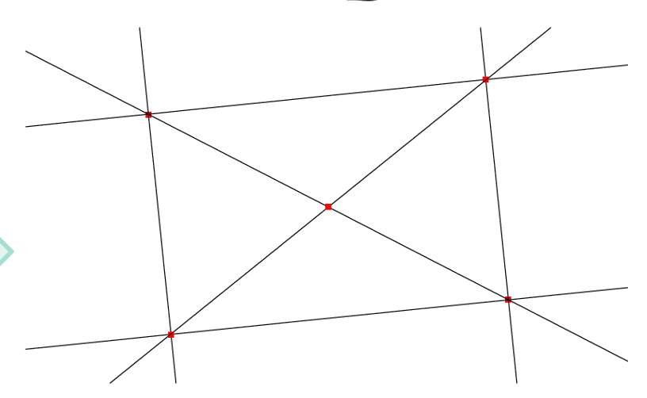
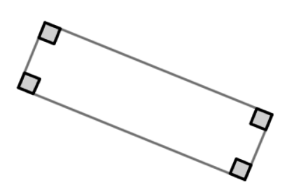
Un enjeu pour l’école autour de la manière d’appréhender les figures
et de favoriser la déconstruction dimensionnelle.
Cycle 1
Cycle 2
Cycle 3
Objet biface (3D)
Réseau de lignes (1D)
Surface pleine (2D)
Configuration de points (0D)
Contour (1D/2D)
Vision surface
Vision ligne
Vision point
Notes:
Des repères de progressivité pour ce changement de regard
Reconnaître de manière globale (comme des surfaces dont on reconnaît l’allure générale) et nommer les figures planes usuelles (carrés, rectangles, triangles…) dispositions et formes prototypiques et non prototypiques. Les positions prototypiques, plus accessibles à la perception, sont utiles et importantes pour créer des repères, des images mentales mais il est important aussi d’être capable de s’en libérer pour reconnaître les figures usuelles dans toutes les positions.
Caractériser ces figures planes par leur contour (1D/2D)
Après une première reconnaissance globale en tant que surface, de son allure générale, le rectangle se décompose en unités figurales – figures élémentaires – le changement de regard s’articulant avec ses propriétés, le lexique propre. La géométrie et les instruments dont on dispose pour le construire ou le reproduire. Les élèves fréquentent d’abord des objets composés et passent d’une appréhension globale à un regard analytique. Evolution du regard porté sur les figures en même temps qu’une l’avancée dans la conceptualisation des objets géométriques et un enrichissement du vocabulaire.
Etre capable de segmenter le contour de ces surfaces et caractériser ces figures comme assemblages de segments que l’on peut considérer pour eux-mêmes et prendre conscience de propriétés portant sur ces segments (les côtés), voire de relations entre eux comme délimitant des « coins » : égalités de longueurs de côtés et éventuellement angles droits.
La vision surfaces est la vision qui correspond à la perception naturelle des figures comme décomposées en surfaces juxtaposées ou superposées5. Dans une vision surfaces, on peut reconnaître des lignes ou des points mais seulement dans le cas où ce sont des bords ou de sommets de surfaces ou alors des lignes ou des points isolés.
La vision lignes correspond à la vision des figures comme définies par un réseau de lignes. Par exemple la vision ligne d’un rectangle avec ses diagonales demande de voir les supports des segments et de pouvoir envisager la figure comme définie par un réseau de six droites qui ont des relations entre elles.
La vision points correspond à la vision des figures comme définies par des points reliés par des lignes. Un point s’obtient par l’intersection de deux lignes. Dans la vision points, on est capable de construire des lignes dans le but d’obtenir des points par des intersections, par exemple, pour tracer le cercle circonscrit à un rectangle, on pourra tracer les diagonales pour obtenir leur point d’intersection comme centre du cercle, sans que les diagonales soient tracées à l’avance.
La difficulté, spécifique du domaine géométrique, est qu’à chaque étape le travail s’appuie sur les mêmes dessins, les mêmes formes qui doivent être interprétés différemment et faire l’objet de traitements eux aussi différents.
9

Slide 10
Un enjeu pour l’école autour de la manière d’appréhender les figures
Reproduire cette figure.

Slide 11
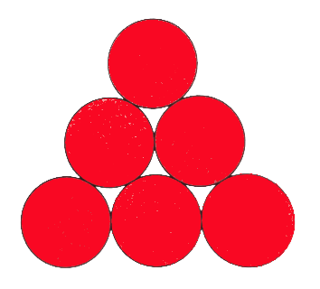
Un enjeu pour l’école autour de la manière d’appréhender les figures
Reproduire cette figure.

Slide 12
La construction des savoirs géométriques
DES REPRESENTATIONS LANGAGIERES ET SYMBOLIQUES
DES CONCEPTS
Des objets
Des relations
Point
Droite
Cercle
Carré
…
Alignement
Parallélisme
Perpendicularité
....
Se construisent sur un temps long
DES DEFINITIONS,
DES PROPRIETES, DES THEOREMES
ET DES TECHNIQUES
Notes:
Les savoirs géométriques peuvent être classés en trois catégories :
Les objets géométriques
Ceux -ci peuvent être matériels (et donc reliables au monde sensible comme par exemple le rectangle), ou théoriques (droite, point).
Les relations (liens entre les objets) : l’alignement, l'appartenance, le parallélisme, l'orthogonalité, l'égalité des longueurs, l'isométrie.
Les propriétés
Ce sont les liens entre objets et relations. Il peut s'agir de propriétés d'objets (exemple: le cube a 8 sommets) ou de théorèmes (exemple: si deux droites sont parallèles , toute parallèle à l'une est parallèle à l'autre)
Il faut donc passer de l’objet physique au concept mathématique par cette opération empirique et universelle qui consiste à classer des objets, puis à sélectionner un critère de classement, et enfin à identifier ce critère comme une propriété caractéristique. Pour repérer ces critères, il faut séparer le nécessaire du contingent, se débarrasser des caractéristiques physiques, matériau, taille, couleur mais aussi choisir les caractéristiques théoriques pertinentes, en particulier se débarrasser de tout ce qui concerne l’orientation. C’est l’abstraction au sens propre du terme. Cette opération va être plus ou moins difficile suivant les concepts.
Enseigner c’est donner à comprendre les objets et du coup aussi aider les élèves à se forger des images mentales (différents des propriétés)
Les élèves du cycle 1 apprennent facilement à identifier globalement les formes du plan. La difficulté est de passer par la suite de la description globale à la description locale par la construction de concepts plus abstraits comme le sommet, le côté et l’angle. Mais certains concepts sont purement mathématiques, et s’appuient difficilement sur des objets matériels. La droite, par exemple est un concept très abstrait, qui renvoie à diverses conceptions, et que la droite dessinée au tableau résume mal. La droite mathématiques est infinie, parfaitement rectiligne, et n’a pas d’épaisseur. Alors que la représentation que l’on fait de la droite, au tableau ou sur son cahier, n’est pas infinie, et a une épaisseur, pour qu’on puisse la voir !
Comprendre qu’un concept revêt plusieurs aspects et se construit sur plusieurs années.
On peut dégager différents aspects des concepts d’angle droit, de perpendicularité ou de parallélisme qui correspondent à autant de façon de les définir ou de les introduire.
Pour Gérard Vergnaud, le véritable enjeu de l’enseignement en mathématiques sont les concepts et l’apprentissage d’un concept passe par la construction de son champ conceptuel aux différents niveau de la scolarité.
Pour lui, un concept se caractérise par :
Un ensemble de situations qui donnent du sens au concept (c’est dans ces situations qu’il montre son utilité)
Un ensemble d’invariants opératoires sur lesquels s’appuie l’organisation de l’activité (l’ensemble des propriétés, des techniques communes à toutes les situations qui font qu’on les range toutes dans la même catégorie conceptuelle).
Un ensemble des termes, dénomination ou symboles qui permettent de représenter le concept et sa relation avec l’action.
Un champ conceptuel est l’ensemble des situations dont le traitement impose la mobilisation du concept, de ses propriétés et des procédures qui en découlent et symboles qui y sont associés.
De la fréquentation de situations différentes relevant du même champ vont naître les invariants, les caractéristiques, le vocabulaire, l’emploi des symboles. Il en est ainsi pour les concepts d’angle droit, de perpendicularité ou de parallélisme.
Les aspects du concept choisis (et en particulier du premier aspect introduit) : quelle image mentale ?
Droites de même direction
Droites supports des côtés opposés d’un rectangle
Droites qui ne se coupent pas
Droites d’écart constant
Droites qui sont perpendiculaires à une même troisième
Droites qui font le même angle avec une même troisième
Pour construire une progression, il faut se poser des questions à propos de l’aspect premier à mettre en avant :
faut-il choisir le plus intuitif ?
Celui qui est le plus familier à l’élève ?
Comment faire pour que ce premier aspect ne fasse pas obstacle à la construction des autres aspects ?
Pour aborder les différents aspects retenus, il est nécessaire de faire des choix et de définir une chronologie.
Pour arrêter ces choix, il est aussi nécessaire de prendre en compte à la fois la logique des contenus et les possibilités de l’apprenant. On ne peut pas commencer par certains aspects car ils découlent d’autres. Ainsi on ne saurait définir l’angle droit comme un angle de 90° avant d’avoir vu la mesure des angles. D’autres aspects sont d’un abord difficile et ne sauraient être premiers. Par exemple, la notion de droites parallèles vue comme deux droites perpendiculaires à une même troisième, notion qui est le fruit d’une construction intellectuelle, est plus difficile d’accès que celle de droites qui ne se coupent pas ou encore d’écart constant.
Les programmes déclinent des compétences et tâches mais font rarement mention des aspects d’un concept à travailler à un niveau donné. Ceci est laissé à la charge des auteurs de manuels et des enseignants.
12

Slide 13
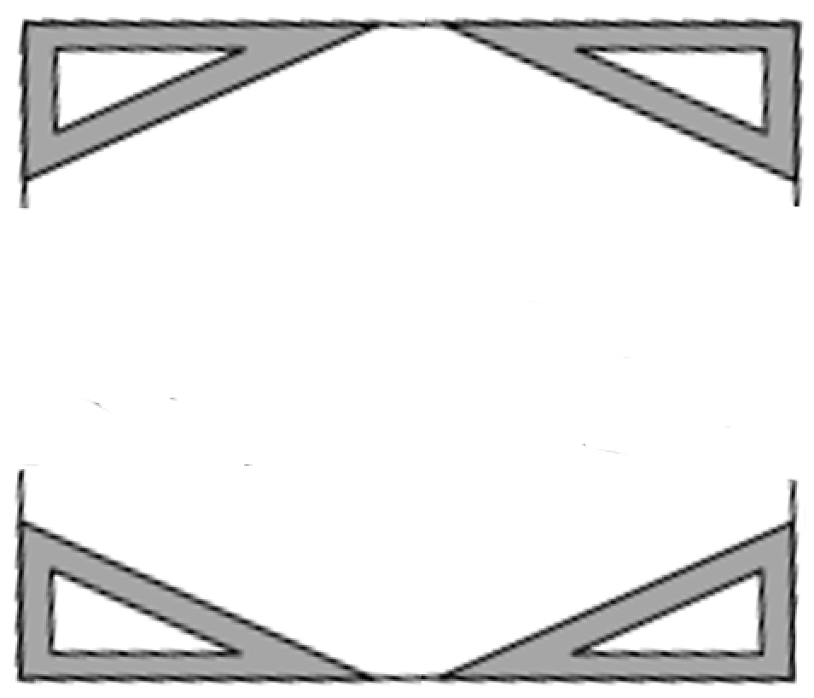
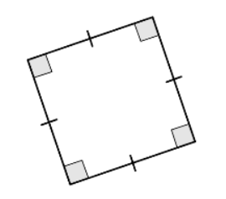
Des niveaux de conceptualisation
Si certains éléments géométriques sont rencontrés tout au long de la scolarité, la façon dont ils sont définis va varier d’année en année.
A la maternelle et en début de cycle 2
Un carré
En milieu de cycle 2
Un carré
En fin de cycle 2 et en début de cycle 3
On appelle carré un quadrilatère qui a 4 côtés égaux et 4 angles droits.
Un carré est un quadrilatère qui a 4 côtés égaux et 4 angles droits.
En milieu de cycle 3
Un quadrilatère qui a 4 côtés égaux et 4 angles droits est un carré.
Définition : Un carré est un quadrilatère ayant 4 côtés égaux et 4 angles droits
En dernière année de cycle 3
Notes:
Les niveaux de conceptualisation
L’argumentation attendue pour justifier qu’un polygone donné est bien un carré évolue tout au long des quatre premiers cycles.
Au cycle 1, la reconnaissance est globale.
Si la situation est la même en début de cycle 2, elle évolue quand les élèves apprennent qu’un carré a quatre sommets, quatre côtés égaux et quatre angles droits, cela leur permet d’acquérir progressivement des éléments pour justifier qu’un polygone donné est ou non un carré en s’appuyant sur des faits qu’ils peuvent eux-mêmes vérifier avec leurs outils en fin de cycle 2 (gabarit d’angle droit, règle graduée, équerre). Ces mêmes faits et outils permettent alors aux élèves de construire eux-mêmes des carrés.
Au cycle 3, ces faits se structurent davantage au niveau de la définition ou des propriétés qui permettent aux élèves d’affirmer qu’un polygone donné est ou n’est pas un carré. Au cours de la dernière année du cycle, les élèves se détachent progressivement des mesures effectuées directement sur les figures, l’équerre n’est plus utilisée pour prouver qu’un angle est droit et la règle graduée ne permet plus de justifier que deux segments donnés ne sont pas de même longueur. Les énoncés disponibles, qui continuent de s’enrichir tout au long du cycle 3, concernent également les diagonales du carré à partir de la classe de sixième.
Au cycle 4, les élèves prouvent qu’un polygone est un carré en utilisant à la fois les connaissances acquises précédemment et de nouveaux outils comme le théorème de Pythagore qui leur permet de déterminer des longueurs ou d’affirmer qu’un angle donné est droit.
Ces changements de registres tout au long de la scolarité nécessitent d’être explicités pour justifier qu’une preuve acceptable à un moment donné ou dans un certain contexte ne le sera plus ultérieurement ou dans un autre contexte.
L’institutionnalisation en géométrie
Comme pour les autres domaines des mathématiques, les élèves ont besoin d’écrits auxquels se référer (affichages et cahiers personnels d’élèves). Les énoncés contenus dans ces écrits doivent être connus, appris et mémorisés à plus ou moins court terme. Ils sont indispensables au développement d’automatismes et à la résolution de problèmes. Les cahiers d’élèves peuvent être utilisés plusieurs années.
Les « écrits de savoir », l’institutionnalisation, ne sont pas un préalable au travail mené en géométrie, mais une étape qui arrive après de nombreux travaux de construction et d’écrits intermédiaires produits par les élèves. Ces « écrits de savoir » ne sont pas une fin en soi. Au contraire, les élèves doivent être incités à les utiliser régulièrement dans les travaux de construction et de recherche menés en classe.
Afin de permettre aux élèves de s’appuyer sur les propriétés des figures, l’enseignant veille lors des temps d’institutionnalisation ou lors de la conception d’affichages à ce que les figures ne soient pas systématiquement placées dans des configurations que l’on qualifie habituellement de « prototypiques » : le rectangle ou le carré « posés » sur un côté, le losange « posé » sur un sommet, le segment dont on trace la médiatrice tracé horizontalement, etc. En effet, ces configurations conduisent ensuite à des conceptions erronées et à des réponses fausses, comme dans les deux exemples ci-dessous.
13

Slide 14
La construction des savoirs géométriques
DES REPRESENTATIONS LANGAGIERES ET SYMBOLIQUES
DES CONCEPTS
Des objets
Des relations
Point
Droite
Cercle
Carré
…
Alignement
Parallélisme
Perpendicularité
....
Leçons de choses
Géométrie de l’ostentation
Se construisent sur un temps long
DES DEFINITIONS,
DES PROPRIETES, DES THEOREMES
ET DES TECHNIQUES
Des savoirs et des savoirs-faire qui risquent de rester inopérants
Notes:
Constat d’une géométrie enseignée souvent réduite au vocabulaire et aux tracés, quelle place donner à la résolution de problème dans ces apprentissages ?
En effet, il faut définir beaucoup en géométrie, et la tentation est forte de commencer par un lexique, d’accumuler les définitions préliminaires, alors que les instructions précisent que ces apports doivent être faits en quantité réduite et « toujours en situation ».
La tradition géométrique se contente de définir, sans s’attaquer vraiment au problème de donner du sens aux concepts qu’elle pose, et les activités de récréations scientifiques donnent du sens, mais ne structurent pas les concepts, qui restent la plupart du temps utilisés implicitement. La quasi-totalité des manuels de mathématiques plaquent des séquences où ils définissent ces notions a priori, dans une logique ostensive.
14

Slide 15
La construction des savoirs géométriques
DES SITUATIONS PROBLEMATIQUES
DES REPRESENTATIONS LANGAGIERES ET SYMBOLIQUES
DES CONCEPTS
Des objets
Des relations
Point
Droite
Cercle
Carré
…
Alignement
Parallélisme
Perpendicularité
....
Indispensable pour donner du sens aux concepts
En particulier
les problèmes de reproduction et de restauration de figures
moyennant un jeu sur les variables didactiques en particulier sur le choix des instruments mis à disposition
Leçons de choses
Géométrie de l’ostentation
Se construisent sur un temps long
DES DEFINITIONS,
DES PROPRIETES, DES THEOREMES
ET DES TECHNIQUES
Des savoirs et des savoirs-faire qui risquent de rester inopérants
Notes:
Le savoir prend du sens dans les problèmes qu’il permet de résoudre et pour lesquels jusque-là l’élève soit ne disposait pas d’outils pour le faire, soit l’emploi des outils utilisés était fastidieux et souvent source d’erreurs. Ces situations problèmes qui permettent d’aborder une notion en en construisant le sens sont autant de situations de référence pour l’élève, mais elles ne suffisent pas à rendre le savoir disponible, il sera donc nécessaire de mettre en place des situations complémentaires ou le savoir sera entraîné et réinvesti.
Ces relations spatiales se construisent empiriquement dans des activités partielles, par touches successives, en organisant l’apprentissage à partir des conceptions les plus signifiantes. C’est en donnant ainsi du sens par petites touches, puis en faisant une synthèse que l’on peut espérer construire solidement ces concepts vraiment fondamentaux.
15

Slide 16
La géométrie plane dans les programmes de la maternelle
CYCLE 1
Très tôt, les jeunes enfants discernent intuitivement des formes (carré, triangle, etc.) et des grandeurs (longueur, contenance, masse, aire, etc.). A l’école maternelle, ils construisent des connaissances et des repères sur quelques formes et grandeurs. L’approche des formes planes, des objets de l’espace, des grandeurs, se fait par la manipulation et la coordination d’actions sur des objets. Cette approche est soutenue par le langage : il permet de décrire ces objets et ces actions et favorise l’identification de premières caractéristiques descriptives. Ces connaissances qui resteront limitées constituent une première approche de la géométrie et de la mesure qui seront enseignées aux cycles 2 et 3.

Slide 17
La géométrie plane dans les programmes du cycle 2
CYCLE 2
Les notions de géométrie plane et les connaissances sur les figures usuelles s’acquièrent à partir de manipulations et de résolutions de problèmes (reproduction de figures, activités de tri et de classement, description de figures, reconnaissance de figures à partir de leur description, tracés en suivant un programme de construction simple). La reproduction de figures diverses, simples et composées est une source importante de problèmes de géométrie dont on peut faire varier la difficulté en fonction des figures à reproduire et des instruments disponibles. Les concepts généraux de géométrie (droites, points, segments, angles droits) sont présentés à partir de tels problèmes.
Notes:
Les programmes attirent l’attention sur la nécessité de faire évoluer au cours de la scolarité obligatoire le regard que les enfants portent sur les figures géométriques et ils mettent en
avant la reproduction de figures comme source de problèmes permettant d’introduire les notions géométriques plus générales et de faire évoluer le regard porté sur les figures.
17

Slide 18
La géométrie plane dans les programmes du cycle 3
CYCLE 3
Prolongeant le travail amorcé au cycle 2, les activités permettent aux élèves de passer progressivement d'une géométrie où les objets (le carré, la droite, le cube, etc.) et leurs propriétés sont essentiellement contrôlés par la perception à une géométrie où le recours à des instruments devient déterminant, pour aller ensuite vers une géométrie dont la validation s’appuie sur le raisonnement et l’argumentation. Différentes caractérisations d’un même objet ou d’une même notion s’enrichissant mutuellement permettent aux élèves de passer du regard ordinaire porté sur un dessin au regard géométrique porté sur une figure. Les situations faisant appel à différents types de tâches (reconnaître, nommer, comparer, vérifier, décrire, reproduire, représenter, construire) portant sur des objets géométriques, sont privilégiées afin de faire émerger des concepts géométriques (caractérisations et propriétés des objets, relations entre les objets) et de les enrichir. Un jeu sur les contraintes de la situation, sur les supports et les instruments mis à disposition des élèves, permet une évolution des procédures de traitement des problèmes et un enrichissement des connaissances.
Notes:
Les différents types de tâches en géométrie
Afin de faire émerger et d’enrichir les concepts géométriques, le programme invite à proposer différents types de tâches aux élèves :
Reconnaître
Nommer
Vérifier
Décrire
Reproduire
Représenter
Construire
Les situations faisant appel à différents types de tâches (reconnaître, nommer, comparer, vérifier, décrire, reproduire, représenter, construire) portant sur des objets géométriques, sont privilégiées afin de faire émerger des concepts géométriques [...] et de les enrichir."
18

Slide 19
La résolution de problèmes pour construire les savoirs géométriques
Les problèmes de reproduction (ou de restauration) de figures planes constituent un terrain fertile pour rendre opérationnels les concepts géométriques, pour apprendre à maîtriser les propriétés dont les instruments sont porteurs.
En jouant sur le choix des instruments, on favorise :
un changement de regard sur les figures
un enrichissement de connaissances sur leurs propriétés
Instruments
Propriétés géométriques
Appréhension de la figure
Notes:
La résolution de problèmes constitue le critère principal de la maîtrise des connaissances dans tous les domaines des mathématiques mais elle est également le moyen d'en assurer une appropriation qui en garantit le sens. La pratique du débat mathématique en particulier permet aux élèves de développer des compétences multiples: argumentation, socialisation, habileté manuelle (géométrie).
La manipulation physique des outils contribue à la compréhension et l’assimilation des différentes propriétés géométriques (alignement, perpendicularité, parallélisme, etc.) et à la connaissance et reconnaissance des figures simples usuelles (triangle, triangle rectangle, triangle isocèle, triangle équilatéral, quadrilatère, etc.).
Il est possible de prendre appui sur la reproduction instrumentée de figures pour avancer vers la conceptualisation des objets de la géométrie théorique dans un développement mutuel des techniques de construction avec les instruments et des concepts géométriques. Paradoxe géométrie théorique et travail sur la figure.
La connaissance à acquérir est l’outil le mieux adapté pour résoudre le problème.
Il y a des contraintes dans la situation (importance du choix des variables) pour que la connaissance visée soit nécessaire à la résolution du problème.
Les élèves sont confrontés à un vrai problème.
Ils ne connaissent pas a priori la procédure de résolution ; en particulier la consigne ne doit pas induire de procédure.
Les élèves peuvent s’engager dans la résolution.
Ils comprennent la question, la situation a une finalité pour eux, ils peuvent essayer de résoudre avec les connaissances dont ils disposent.
Mais ces connaissances sont insuffisantes pour résoudre le problème immédiatement.
Les élèves ressentent les limites de leurs connaissances.
La situation permet à l’élève de savoir si sa solution convient ou non.
Les élèves peuvent valider ou invalider leur réponse sans l’intervention du maître.
L’organisation de la situation doit permettre à chaque élève de faire plusieurs essais, de réussir.
L’organisation de la situation favorise les interactions entre enfants (travail de groupe et/ou mise en commun).
L’organisation doit permettre de faire le point sur ce qui a été produit et appris.
19

Slide 20
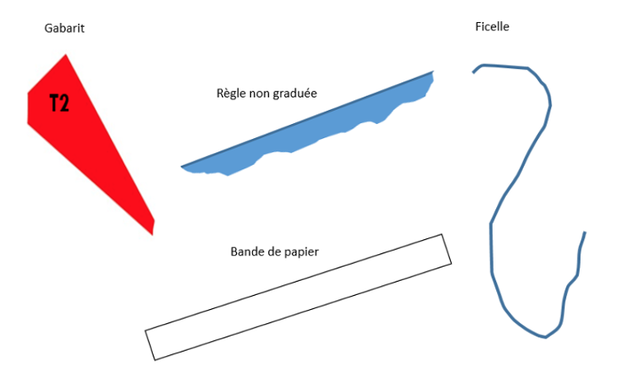
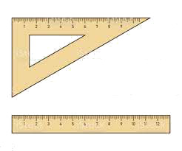
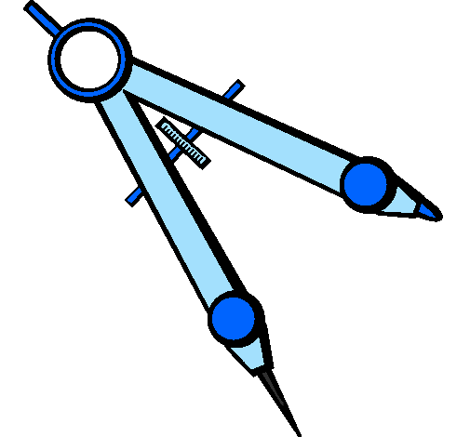
Le choix des instruments au cœur de la réflexion didactique
On va privilégier, dans un premier temps, les instruments qui ne multiplient pas les fonctions (et donc les propriétés).
Reproduction d’un cercle
Matériel
Gabarit de disque
Gabarit de demi-disque
Ficelle et punaise
Compas
Courbe plane admettant une infinité d’axes de symétrie
Figure invariante par rotation
Ensemble de points à égale distance d’un point fixe
Courbe plane fermée de courbure constante
Propriété
Notes:
Conflit entre pratique géométrique et mode cognitif de leur reconnaissance soulève un pb difficile et décisif dans l’apprentissage de la géométrie : comment réussir à changer de regard sur les figures ?
C’est en effet en jouant sur la variable qu’offrent les instruments, dans une situation de reproduction que l’on inversera chez les élèves, la prédominance très forte et durable d’une analyse perceptive sur une analyse géométrique de figures. Ainsi il y a des instruments qui font analyser une figure en termes d’unités 2D et d’autres en termes d’unités 1D. Les tâches de reproduction seront radicalement différentes selon le type d’instruments choisis.
Certaines instruments permettent de transporter des informations 2D
Donner aux élèves l’accès à des instruments tels que des gabarits permet de prendre en compte l’appréhension spontanée de la figure en termes de surfaces
D’autres instruments permettent de transporter des informations 1D
Encourager l’utilisation des instruments tels que la règle et le compas est nécessaire pour accompagner les élèves vers la déconstruction de la figure en un réseau de lignes et de points
Les instruments sont porteurs de propriétés. La diversité est intéressante. Les instruments qui multiplient les fonctions ne permettent pas aussi clairement de faire ressortir des propriétés.
Le cercle vu comme un lieu géométrique de points à égale distance d’un point fixe
Comme Artigue et Robinet (1982) l'ont bien mis en évidence, les différentes façons de définir le cercle renvoient à des conceptions différentes de celui-ci (ponctuelle ou globale, statique ou dynamique) (Ib., p. 17) : Ces définitions sont toutes logiquement équivalentes et définissent donc le même objet géométrique. Mais elles correspondent à des façons différentes de percevoir le cercle, d'utiliser ses propriétés et elles mettent l'accent sur des éléments géométriques, des relations entre ces éléments, différents. C'est pourquoi nous leur associons des conceptions distinctes du cercle.
Nous pouvons ajouter que ces différentes conceptions se forgent aussi selon les différents outils dont on dispose pour tracer le cercle, par exemple : gabarit ; pochoir ; ficelle, punaise et crayon ; compas.
Lien explicite déjà connu entre le compas et la ficelle favorisant la conception du rayon comme segment.
Inversement il sera bon qu’à un certain moment le compas puisse être vu comme :
Un outil pour tracer des cercles
Un outil pour comparer des longueurs
Un outil pour reporter des longueurs
2 Une variable didactique essentielle : les instruments à disposition
L’élargissement de la notion de reproduction de figure que nous venons de faire dans l’exemple précédent amène à considérer les instruments à disposition comme une variable didactique essentielle pour faire évoluer le regard sur les figures. Il nous montre aussi que, si nous voulons réfléchir aux liens entre la conceptualisation en géométrie et l’usage des instruments de tracé, il ne faut pas limiter notre réflexion aux instruments usuels et considérer les instruments en relation avec le regard que l’on porte sur la figure, et donc en relation avec la dimension maximale des informations sur la figure qu’ils peuvent transporter (D1 ou D2, cf. Duval & Godin, 2006 et Offre, Perrin-Glorian & Verbaere, 2006). En effet, les instruments de géométrie (au sens large) peuvent transporter des propriétés graphiques des figures, soit directement en transportant une partie D2 (surface) de la figure, soit par l’intermédiaire de tracés D1, en relation avec des propriétés géométriques (alignement, direction, grandeurs). Outre les instruments qui permettent de tracer, il faudrait s’intéresser aussi au matériel complémentaire mais essentiel comme les ciseaux ou la gomme ainsi qu’aux supports, notamment papier uni ou quadrillé mais nous ne le ferons pas ici.
Les instruments D2
Les gabarits et pochoirs permettent de transporter toute l’information sur une figure simple ou sur une figure composée d’un assemblage de figures simples. Il en est de même du papier calque. De plus, on peut prendre en compte l’orientation et le déplacement d’une figure plane dans l’espace en utilisant pour les gabarits et pochoirs du papier biface (recto et verso de couleurs différentes) et en écrivant un mot sur le papier calque, ce qui permet aussi de distinguer le recto du verso.
On peut limiter l’information que peuvent transporter ces instruments en utilisant des gabarits déchirés, des pochoirs déchirés, du papier calque trop petit... Il devient alors nécessaire au moins de prolonger des segments, rechercher des alignements, c’est-à-dire de l’information D1.
Le report de longueurs
Par report de longueurs, nous entendons le report d’une longueur à partir d’un point sur une droite déjà tracée. Il peut se faire avec une règle « informable », c’est-à-dire une règle sur laquelle on peut écrire, par exemple une bande de carton fort (figure 24) ; si elle est assez large, une telle règle permet aussi de reporter des informations D2 (par exemple, angle comme inclinaison de 2 segments, figure 25).
Si on n’a pas de droite support, le report d’une longueur à partir d’un point avec un compas ou une ficelle permet de tracer un cercle. C’est l’intersection de deux cercles ou l’intersection d’une droite et d’un cercle qui permet alors de déterminer un point. Le compas à pointes sèches permet, comme la bande de papier de reporter des longueurs sur une droite déjà tracée.
Les instruments usuels
Les instruments classiques ont plusieurs fonctions dont certaines sont compatibles avec une vision surfaces des figures et d’autres nécessitent au moins une vision lignes. Par exemple :
- la règle (non graduée) permet de tracer des droites, de vérifier des alignements ; quand il s’agit de joindre des points déjà tracés une vision de la figure comme assemblage de surfaces peut suffire si le segment à tracer peut être vu comme un bord de surface ; en revanche dès qu’il faut prolonger des segments hors de l’enveloppe convexe de la figure à obtenir ou qu’il faut faire intervenir des segments qui ne sont pas des bords de surfaces déjà tracées (par exemple les diagonales), il faut voir la figure comme assemblage de lignes.
- le compas permet de tracer des cercles quand on dispose d’un point et d’une longueur (le rayon) ou d’un couple de deux points ; il permet aussi de reporter des longueurs sur une droite déjà tracée. Remarquons au passage qu’un arc de cercle est une ligne mais que cette ligne contient des informations D2 (un segment voire un secteur circulaire en restituant le centre moyennant des connaissances sur les moyens d’obtenir des points à égale distance de deux points donnés (médiatrice d’un segment) ; un compas permet donc de reporter un angle par la construction d’un triangle et de construire un angle droit. Ces usages nécessitent une vision points de la figure.
- l’équerre est un gabarit d’angle droit : en ce sens, elle est compatible avec une vision de la figure comme assemblage de surfaces (c’est le coin d’un carré ou d’un rectangle). Cependant elle a des bords droits et contient donc aussi deux règles qui permettent de mettre en relation deux droites (perpendiculaires). La notion de perpendicularité est une relation entre deux objets D1 (vision lignes au moins) alors que la notion d’angle droit est une propriété d’un objet D2 (vision surfaces).
20

Slide 21
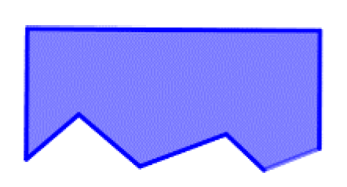
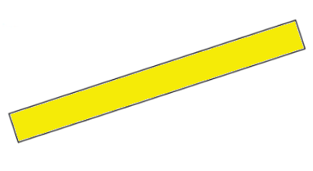
Le choix des instruments au cœur de la réflexion didactique
calque
calque
2D
1D
Notes:
Nous allons maintenant préciser les relations entre le recours aux instruments matériels pour tracer ou reproduire des figures, la vision que l’on peut porter sur ces figures et la conceptualisation des objets géométriques.
1) Instruments de tracé et vision de la figure
Pour penser la continuité de l’enseignement depuis l’école maternelle, parmi les instruments de tracé, outre la règle, l’équerre, le compas, il nous faut inclure les gabarits, les pochoirs et le papier calque et donc la possibilité de reporter directement des éléments de surface. L’usage des instruments peut mobiliser une approche plus ou moins élaborée de la figure. Par exemple, le papier calque permet de reporter toute l’information sur une figure qu’elle soit simple ou composée d’un assemblage de figures simples.
Les gabarits et les pochoirs permettent de reporter l’entièreté des informations d’une figure simple sans travail particulier sur ses propriétés.
D’autres instruments permettent de transporter des informations D2 sur la figure sans transporter toute l’information : gabarit ou pochoir déchiré, calque trop petit, morceau de papier opaque sur lequel on peut écrire, mais aussi équerre (si l’on considère ce qu’il y a entre les bords droits).
D’autres instruments permettent de transporter des informations D2 sur la figure sans transporter toute l’information : gabarit ou pochoir déchiré, calque trop petit, morceau de papier opaque sur lequel on peut écrire, mais aussi équerre (si l’on considère ce qu’il y a entre les bords droits).
En revanche la règle ne permet que de vérifier et de reporter des alignements, c’est-à-dire des informations D1. Le compas permet de reproduire des cercles ; en cela il transporte une information D2 (un disque ou une partie de disque) mais, pour le faire, il est nécessaire d’identifier deux points : le centre du cercle et un point de la circonférence ou bien un point et une grandeur. L’usage raisonnée du compas (par exemple pour justifier la construction d’un triangle connaissant les longueurs de ses côtés) nécessite de voir un sommet comme intersection de deux cercles qui représentent les points à distance donnée des autres sommets donc une vision points de la figure. Le compas peut aussi être utilisé comme simple reporteur de longueur, comme un compas à pointes sèches, sans conscience du tracé d’un arc de cercle.

Slide 22
Les autres variables didactiques en géométrie
la taille de l'espace : micro-espace, méso-espace, macro-espace
le support : papier uni, papier pointé ou papier quadrillé
la nature des figures et des éléments qui la composent :
les éléments directement visibles (analyse « immédiate ») ou non tracés (« à trouver ») pour reproduire (alignement, prolongement, milieu, angles droits, parallèles, etc.)
les contraintes pour la reproduction (présence ou non d’une amorce à compléter, à la même échelle ou non, etc.)
le support de prise d’information (dessin à main levée avec des codages, programme de construction, description, etc.).
La complexité de la figure (nombre de figures de bases associées)
La nécessité d’un traitement chronologique des tracés ou pas
la proximité de la figure à reproduire : possibilité de s’informer à chaque étape de la reproduction si la figure est disponible ou au préalable si la figure est éloignée.
Notes:
On a l'habitude de distinguer trois espaces :
• Le micro-espace est celui que l'on peut toucher, et au milieu duquel il y a d'abord la feuille de papier sur laquelle on s'exprime par l’écriture et le dessin. C'est l'espace vécu.
• Le méso-espace est celui que l'on peut embrasser du regard. C'est l'espace perçu.
• Le macro-espace est le monde qu'on ne peut appréhender que mentalement par des représentations et des reconstructions intellectuelles. Le monde, le village, le quartier ... C'est l'espace conçu.
La géométrie usuelle est avant tout la géométrie du micro-espace, celui des objets que l'on peut représenter sur la feuille de papier.
« Analyser » une figure complexe, c’est-à-dire à en
repérer les propriétés pour pouvoir la reproduire sur papier uni en utilisant les instruments.
Dès le CE1, les reproductions se font à une échelle différente du modèle pour bloquer les procédures de report de longueurs et focaliser l’attention des élèves sur les alignements, (utilisation de la règle seule) et une fois l’angle droit étudié, sur les angles droits (utilisation de l’équerre et de la règle).
22

